Slide 1
能量隔离
博富特咨询
全面
专业
实用

Slide 2
关于博富特
博富特培训已拥有专业且强大的培训师团队-旗下培训师都拥有丰富的国际大公司生产一线及管理岗位工作经验，接受过系统的培训师培训、训练及能力评估，能够开发并讲授从高层管理到基层安全技术、技能培训等一系列课程。
我们致力于为客户提供高品质且实用性强的培训服务，为企业提供有效且针对性强的定制性培训服务，满足不同行业、不同人群的培训需求。
博富特认为：一个好的培训课程起始于一个好的设计,课程设计注重培训目的、培训对象、逻辑关系、各章节具体产出和培训方法应用等关键问题。

Slide 3
四川双马安全培训模型 T4 – 能量隔离
2018年6月

Slide 4
目 录
前言
目的
适用范围
术语
能量隔离工具
LOTOTO许可
LOTOTO执行九步骤
特定情况下的能量隔离
现场实践
—集团《能量隔离》2010年2月

Slide 5
危险能量的识别
前言
能量形式 | 能量源
电能 | 电力输送 电线和电缆 电机 电磁圈 | 电容器 (储存的电能) 发电机 电池
高压液体和气体 (包括蒸汽、化学物品) | 压力 撞击力 液压缸 | 管道 储存罐和容器 蓄能器
动能 (运动的物体或物质的能量 – 运动的物体可能是以电为动力的) | 叶片 飞轮 料仓或料库管道中的物料
势能 (储存的能量和重力) | 弹簧 平衡块 提起的重物 受压或吊起装置顶部或可以活动的部分 | 被堵住设备 在存库内积累的物料 拉紧的皮带或物质
热能 | 锅炉和窑的热表面 热水、蒸汽和火
辐射能量 | 比如：料库内测量料位的探头 皮带秤/皮带喂料秤 静噪滤波器

Slide 6
你能够识别作业中出现的危险能量吗 ( 破碎机锤头更换)

Slide 7
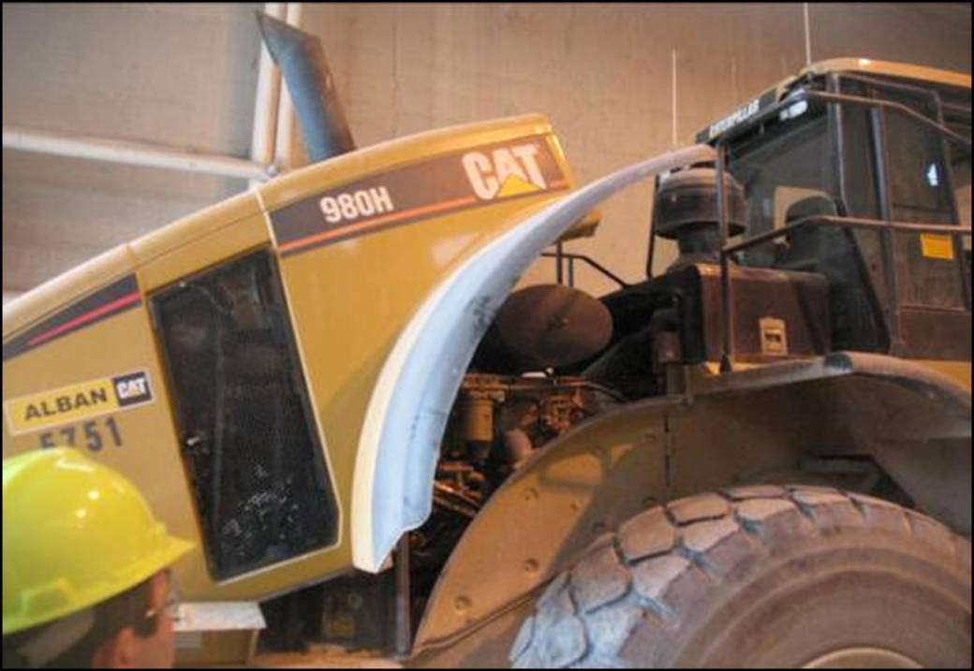
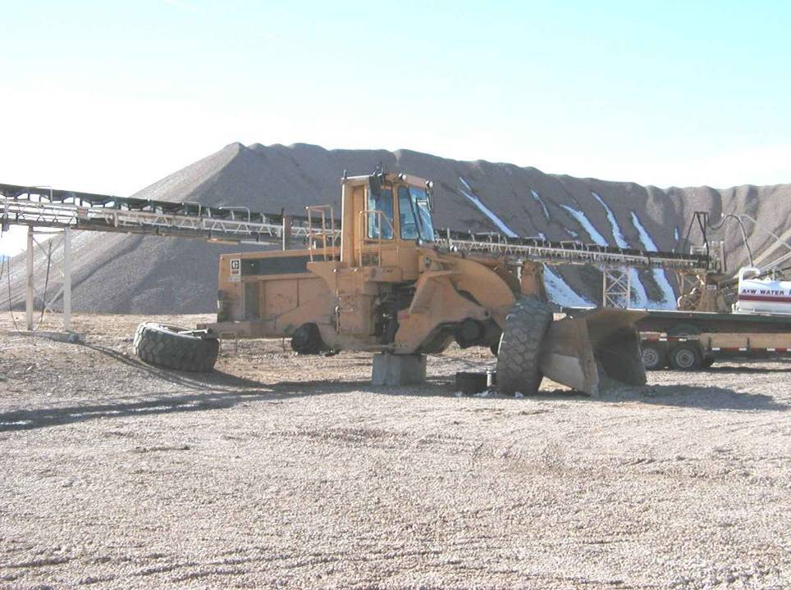
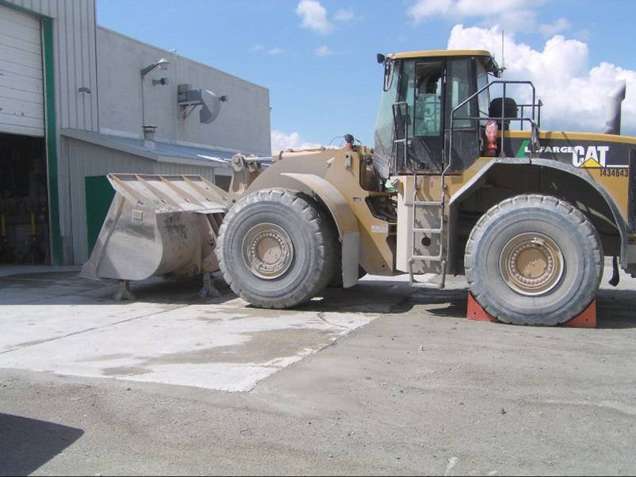
一般被人们忽略的能量源
你能够识别出不安全的潜在能量源吗?
移动设备的关键部件的隔离

Slide 8
目的
《能量隔离》标准-拉法基健康与安全操作标准
1、标准规定了与机械、设备、工艺系统（MEP）相关的危险能量源控制的集团职业健康和安全的最低要求。
2、本标准建立了一套通用而系统的方法来消除在机械、设备、工艺系统上进行作业任务时可能由于危险能量的意外恢复、启动或释放所引起的事故风险。

Slide 9
适用范围
该标准为集团强制性执行标准，适用于拉法基所有业务范围和拉法基作为控股方或管理方的合资公司。该标准适用于所有个人（即员工、合同方、承运商、供应商及来访者）、现场、现场、施工项目和办公室。

Slide 10
适用范围：
《能量隔离》：
1、机械、设备、工艺系统上进行作业任务前，上锁/挂牌/验证（LOTOTO）是控制危险能量源并达到零能态的主要且首选的方法。以下情况要求实施LOTOTO：
需要对机械设备、工艺系统的防护装置进行移除；人员在机械设备、工艺系统上进行作业任务时暴露于危险能量中。
对于常规的、重复的、与生产过程密不可分的作业，或无法使用传统的LOTOTO方法来完成的作业，必须采取能够提供有效保护的替代控制方法。
2、本标准同样适用于移动设备相关作业。

Slide 11
基本术语
能量源
危险能量
零能态
残留的（或储存的）能量
作业任务
A、指一旦意外释放就可导致人员伤害或财产损失的任何能量。
B、电源、机械能、水压、气压、化学能、热源或其他可能造成人员伤害的能量。
C、是指在关断机器设备之后仍然保留其中的能量 （如储气罐里的压缩空气）。
D、是指机械、设备与危险能量源完全分离，并且残留能量已经消散或受到限制的状态。
E、是指某项工作活动，包括但不限于：搭设、安装、建造、调试、修理、调整、检查、疏通、装配、排除故障、试验、清洁、拆卸、废除、维修、保养或者其他类似的与机械、设备、生产过程相关的工作。

Slide 12
基本术语
MEP：机械、设备、工艺的简称。
HERA：危险能量风险分析
HECP：危险能量控制程序
负责人：接受过适当培训的作业小组组长。负责任何复杂的、多重的上锁措施，并负责完成LOTOTO许可确保所有的受影响人和被授权人完全清楚相关的危险并遵守机械、设备、工艺的危险能量控制程序(HECP)，负责人既是执行LOTOTO的第一个人也是从集中上锁箱中移除个人锁具的最后一个人；负责人同样是授权人。

Slide 13
基本术语
授权人：接受过适当培训的作业人员，负责对机械、设备、工艺实施危险能量隔离。
受影响人：接受过适当培训的作业现场其它人员，此人工作需要靠近或操作已被实施LOTOTO（或替代控制方法）的机械、设备、工艺或需要其在正在实施LOTOTO的区域进行作业。

Slide 14
基本术语
控制风险原则（HOC）：
消除 – 通过牢固的设计（如，安装远距离加油系统从而消除人员手工干预的需要）消除在机械设备、工艺系统上进行作业任务的需要，避免人员与危险能量的接触。
工程措施 – 通过工程控制措施（如，物理防护，并确保所有的能量隔离装置都能够上锁等）来减少在机械设备、工艺系统上进行作业任务时暴露于危险能量的可能性。
管理 – 通过管理控制措施（如，执行风险评估、建立安全作业程序、许可证、培训、监督等）使暴露于危险能量的可能性降至最低。
个人防护用品（PPE） – 使用个人防护用品（如，电弧防护服）将暴露于危险能量的可能性降至最低。

Slide 15
基本术语
现场危险能量风险评估（HERA）– 所有现场必须对在输送设备（如，皮带机、绞刀、拉链机、斗式输送机）上进行的作业和要求办理LOTOTO许可的作业开展HERA。HERA将作为制定设备、工艺系统的危险能量控制程序（HECP）的基础。必须使用适当的风险评估模版对HERA进行记录。
机械、设备、工艺系统的危险能量控制程序（HECPs）– 在完成HERA后，现场必须制定一套具体的设备、工艺系统的HECP来明确地指出每个设备、工艺系统的危险能量源的安全隔离措施 。

Slide 16
危险能量风险分析——HERA工作流程（图示）
对机械、设备、工艺系统的功能进行研究并辨识潜在危险（使用HERA表）
拍摄机械、设备、工艺系统的现场照片，并记录下它们的控制方式
辨识并记录所有危险能量源
拍摄主要的现场能量隔离装置的照片
记录设备编号、断开方式、触电或电弧危险等其它问题
对某一具体的机械、设备、工艺系统进行评估（以工作风险分析、工艺系统和设备系统图、图表及其它向相关文件为参考）
通过现场测试对草稿进行验证
现场
组建HERA团队、任命团队负责人，对HERA团队和负责人进行培训
以HERA为基础，制定机械、设备、工艺系统的HECP草稿
对草稿的逻辑性和一致性进行回顾
完成必要的修改后，批准通过HECP的最终版
办公室

Slide 17
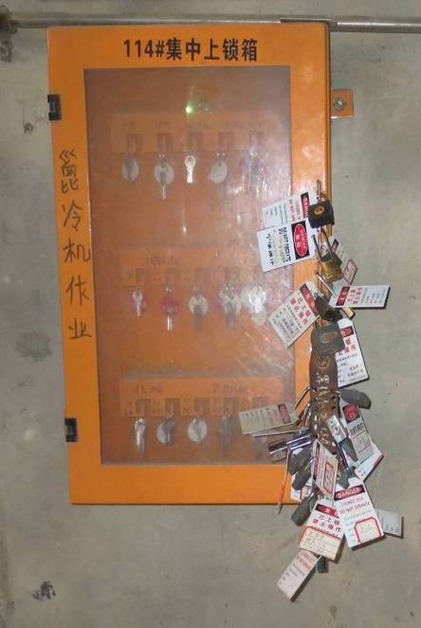
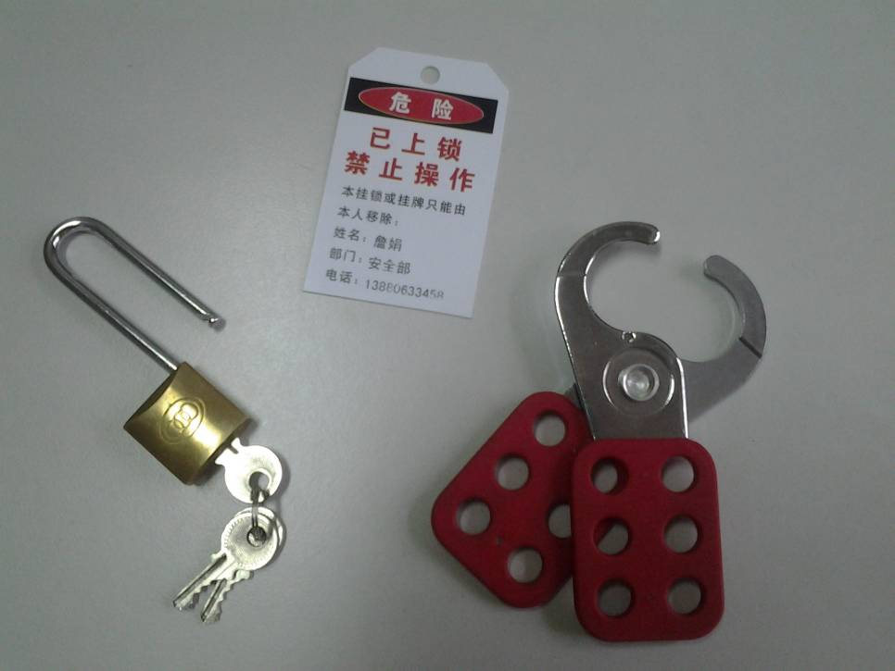
能量隔离工具
个人锁具与标牌
现场集中上锁箱

Slide 18
LOTOTO许可
LOTOTO许可 – 以下情况必须办理LOTOTO许可：
零能态无法实现；
验证操作无法实施（如，隔离无法被验证）；
使用其它方法（如果风险评估要求）；
无法使用上锁装置。
或者作业任务涉及下列情况时：
高电压、压力或温度（根据地方法律法规中的定义）；
重要设备（如，自动喷水灭火系统、应急装置）；
复杂LOTOTO；
电离辐射源。

Slide 19
LOTOTO许可
LOTOTO 许可证
内容至少包括：
日期和时间
HECP 参考号码
设备标签
需要隔离的能量
锁具编号和所用锁具标牌
作业负责人的姓名和签字
作业人员姓名和签字
作业领导签字
负责人签字确认MEP已经恢复能量，完成工作和能量恢复后的日期和时间。
在下列情况下必须颁发LOTOTO许可证：
不能达到零能态
不能进行验证
使用替代控制方法
不能使用上锁装置
高压（电压、压力）或温度
关键设备
复杂的 LOTOTO
电离辐射源

Slide 20
LOTOTO许可证

Slide 21
LOTOTO 执行九步骤
准备
告知
关断
隔离
上锁
零能态
验证
执行作业
检查和恢复
100217 EI T2 Standard content.ppt

Slide 22
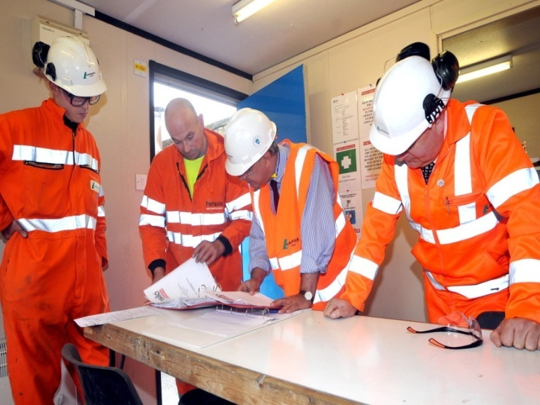
LOTOTO 第一步 = 准备
授权人员:
检查工单。
进行工作前的介绍。
检查MEP-专门的HECP。
到中控室负责该设备启停的操作员处的上锁本上登记并完成LOTOTO许可证的批准。

Slide 23
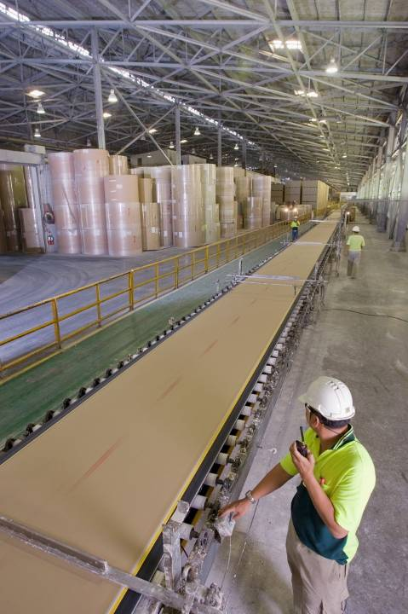
LOTOTO 第二步 = 告知
授权人 / 负责人告知相关的受影响人
告知MEP将要被隔离。
建议到安全的位置。
通知不要操作MEP。

Slide 24
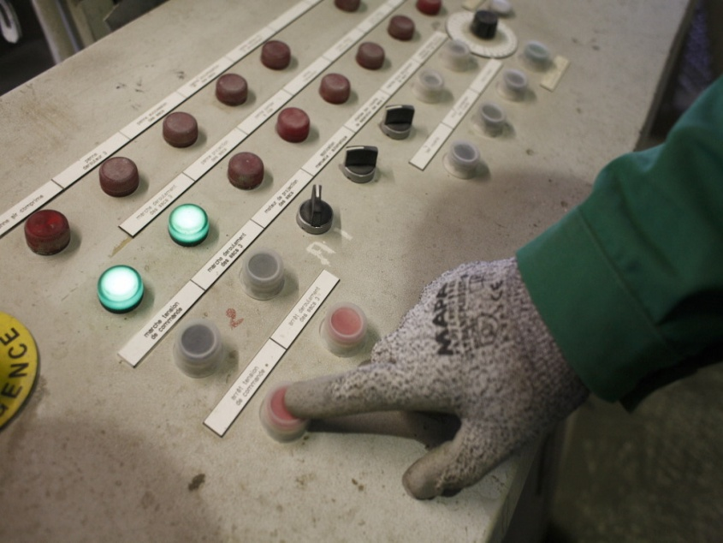
LOTOTO 第三步 = 关断 / 停止设备
授权人
关掉/停止设备/ 切断电源：
根据该设备的 HECP 执行能量的关断作业

Slide 25
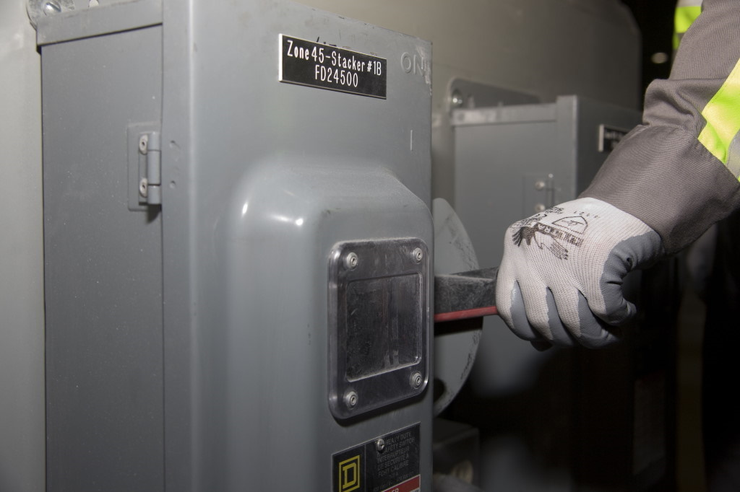
LOTOTO 第四步 = 隔离
确定所有的能量隔离装置使MEP完全被隔离
不要使用MEP操作手段进行隔离。
隔离装置配备有上锁装置。
目视检查隔离装置是否存在断开/没有隔离情况。

Slide 26
LOTOTO 第五步 = 上锁
一锁、一人、一个能量源
1、简单上锁：
每个授权人员把自己锁具直接加在能量隔离装置 处 。
必须包括: 每个授权人的锁具+ 信息牌 。
2、复杂上锁：
由现场作业负责人打开现场集中上锁箱，把HECP上要求的所有上锁点一一上锁（进入电气室需电工监督陪同）。
钥匙返回上锁箱，负责人将自己锁具锁在上锁箱处。
其余所有作业人员将个人锁具在上锁箱上上锁。

Slide 27
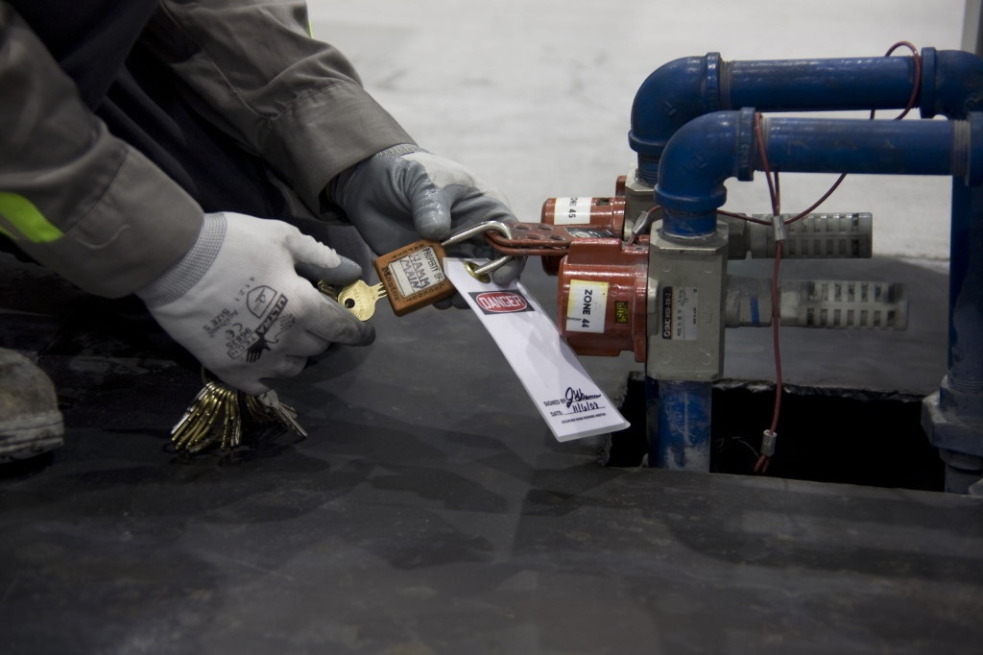
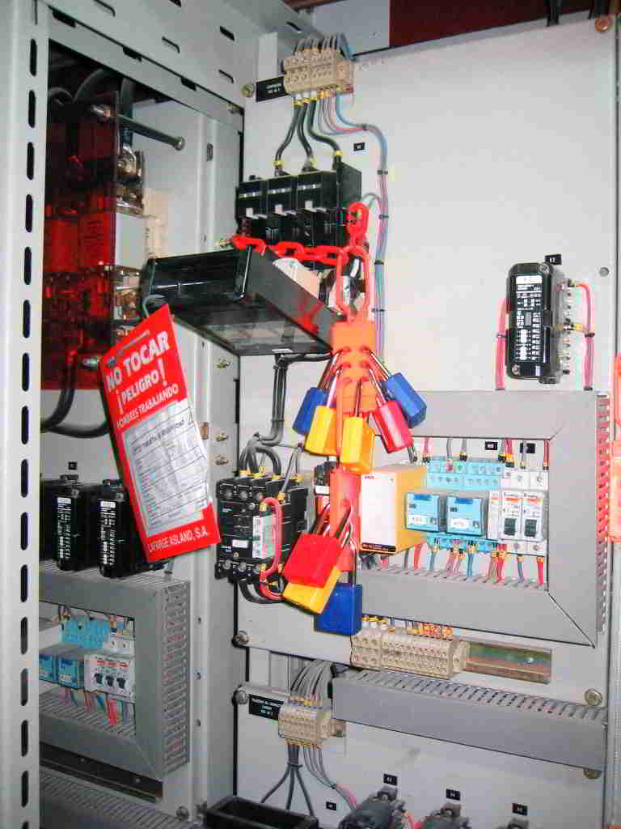
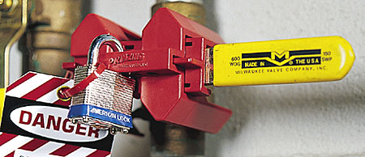
LOTOTO 第五步 = 上锁

Slide 28
LOTOTO 第五步 = 上锁注意
如果能量隔离装置不能够被锁上 ,
需要使用一个信息牌。
只有被授权人才有权利解除
被看作是一把锁，不得旁路、被忽略或被损坏
需要另外的保护方法，比如：
卸掉隔离电路的元件
阻断或控制开关
打开第二个断开装置
卸掉阀门手柄
锁上门
其他有效的方法
应该更换掉这样的E.I.D ( 现场专门的纠正行动计划)。
对于能够上锁的E.I.D.
上锁是唯一可以接受的首选方法 。
禁止用挂牌代替上锁 。

Slide 29
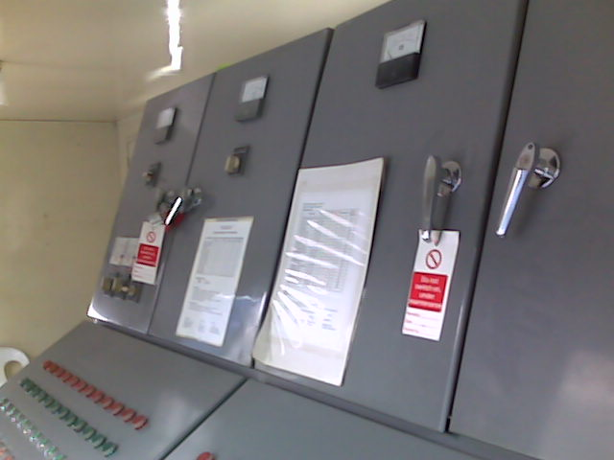
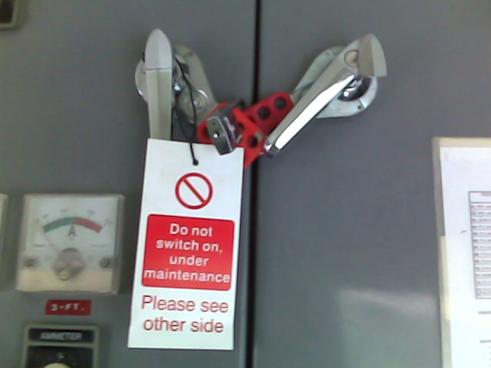
在EID不能够上锁的时候一个有效的能量隔离方法举例。

Slide 30
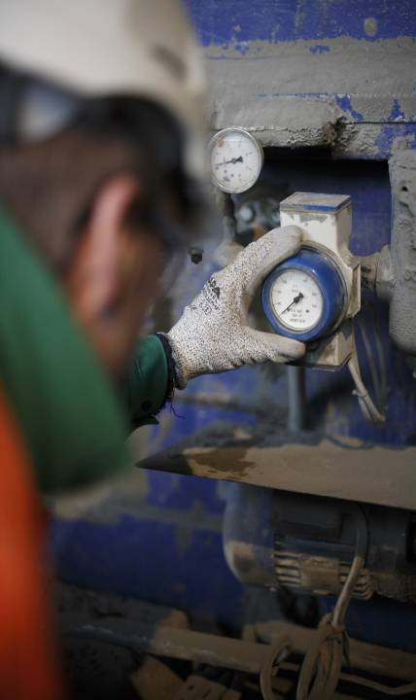
LOTOTO 第六步 = 零能态
所有危险能量都被解除、封闭、释放、被限制或者处于安全状态 。
如果存在重新积累的可能性，检查零能态，直到：
作业结束
重新积累能量的可能性结束

Slide 31
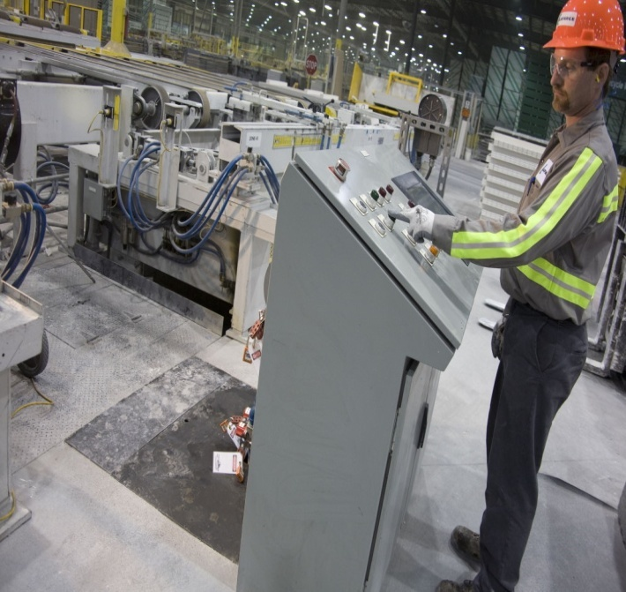
LOTOTO 第七步 = 验证
通过一般的控制方式操作MEP，保证MEP ：
已经与能量断开
不能被操作
验证测试完毕后把操作控制返回到隔离位置。
如果 MEP运行：
停止MEP
通知主管

Slide 32
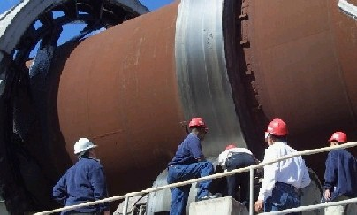
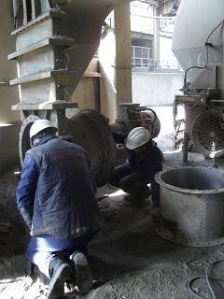
LOTOTO 第八步 = 执行作业

Slide 33
LOTOTO 第九步 = 检查和恢复
授权人必须：
对这个区域进行目视检查。
通知所有受影响人将要恢复能量。
核实所有的人员都离开了MEP。
解除所有的上锁装置和标牌。
禁止解除另一个人的上锁装置和标牌。
把所有的E.I.D.恢复到运行位置 。
检查确认MEP运行正常。
通知主管和设备操作员已经完成任务，MEP控制已经返回到生产状态。
保证MEP开始正常运行。
!

Slide 34
LOTOTO 第九步 = 检查和恢复
授权人：
关闭上锁许可证。
当LOTOTO不是由生产/运行部门执行时(如由维修部、合同方等）,应把MEP所有权移交给生产/运行部门。

Slide 35
LOTOTO 第九步 = 检查和恢复
如果MEP的部件受到损坏或者丢失，对安全运行造成威胁：
MEP需要保持隔离和上锁状态。
负责人对EID进行挂牌上锁。
作为对操作员的警示
避免无意中启动MEP。
能量隔离装置保持在 “停”或“关”位置。

Slide 36
特定情况下的能量隔离
简单LOTOTO方法 – 当一个或多个授权人需要在同一个带有一个或多个能量隔离装置的机械、设备、工艺系统上进行作业任务时，每一位授权人必须在所有的能量隔离装置上安放个人锁具和挂牌。如果能量隔离装置无法承担所有的锁具，那么授权人必须使用一个能够容纳所有锁具的搭扣，如多孔锁具。

Slide 37
特定情况下的能量隔离
复杂LOTOTO方法 – 当一个或多个授权人需要在同一个具备以下一个或多个条件的机械、设备、工艺系统上进行作业任务时，必须实施复杂LOTOTO方法：
涉及大量的能量隔离装置或授权人；
能量隔离的时间延长（如，超过一个班次的时间）；
无法接触到能量隔离装置；
机械、设备、工艺系统的部件存在相互依赖和相互关联。
对于复杂LOTOTO方法，必须指定一名负责人对隔离作业进行全面责任并提供授权，而且必须确保上锁保护的连续性。这可能需要通过使用上锁箱或复杂隔离板系统来完成。

Slide 38
特定情况下的能量隔离
间断性操作：需要进行测试、故障排除或调整机械、设备、工艺系统中部件的位置的作业时，应按照如下程序：
－ 按拟定的作业方式实施工作风险分析，并落实所有风险控制措施；
－ 按工作许可程序要求申请作业许可证；
－ 按HECP实施LOTOTO九个步骤。
交接班作业：如果在一个工作班内检修任务还没完成，需移交给下一班次进行时，交班负责人应负责将目前的隔离状态，进行的工作以及相关信息告知接替者，交班人员应将能量隔离装置上的个人锁具一一解锁，接班人员需重复执行一遍以上上锁程序，然后才能开始工作；

Slide 39
特定情况下的能量隔离
交叉作业：在出现两个不同的工作组对同一设备进行作业时，如某一组人员已对能量隔离装置进行了上锁，另一工作组负责人仍须对所有需上锁设备的实际上锁情况进行一一核对，然后监督本组人员按本程序上锁要求在相应的位置锁上相应的锁具。当其中一组先结束工作后，应将自己的个人锁具解开，最后一组人员在工作结束后实施第九步检查与恢复；
合同方协调员（LCC）：对于外包人员在现场的作业，相关负责部门指定的合同协调员应对外包作业涉及的能量隔离点进行上锁，并监督合同方人员上锁，在作业结束后，才能最后解锁。

Slide 40
特定情况下的能量隔离
替代控制方法 – 对于常规的、重复的、及与生产过程密不可分的作业，或无法使用LOTOTO方法来完成的作业，必须采取替代控制方法来保护作业人员的安全。
常规的、重复的、与生产密不可分的作业通常表现出以下特点：
时间短且工作相对简单；
发生频繁或在倒班、日、周内定期发生；
通常由操作、装配、维修或保养人员执行；
不涉及大面积的拆卸；
预先确定的周期性活动；
最小程度上干扰生产过程。

Slide 41
特定情况下的能量隔离
锁具和挂牌的移除 :
当授权人没有妥善移除他的锁具和挂牌时，必须制订专门的方案。如果授权人不在现场，其主管需与授权人本人联系并让其返回工作岗位将锁具和挂牌移除。如果无法与授权人取得联系，主管人员必须与一个具备相应能力的人一起检查工作区域，以确保所有人员已经从机械、设备、工艺系统上离开且作业已经完成。
如果所有人员已经从机械、设备、工艺系统上离开且作业已经完成，主管人员必须实施LOTOTO的第九步（检查和恢复）。然后，主管人员可以从能量隔离装置上移除（切断或破坏）锁具和挂牌。主管人员必须对机械、设备、工艺系统进行巡视以确保其操作的安全。在授权人的下一个班次前，必须告知其锁具和挂牌已被移除。当锁具和挂牌必须被切断和破坏时，应将此作为事故向现场经理进行报告并调查根本原因。现场必须制订具体的方案来解决与上锁挂牌装置移除有关的通告程序，。

Slide 42
特定情况下的能量隔离
变更管理 :
所有现场管理层必须建立对机械、设备、工艺系统的改造或新建的相关风险进行管理的流程系统。
在新的机械、设备、工艺系统进行调试之前，必须完成机械、设备、工艺系统的危险能量控制程序（HECP）和培训。

Slide 43
理论测试———30分钟
THANK YOU!

Slide 44
现场实践
选择一个现场具体的作业任务，模拟练习作业前的能量隔离全过程。

Slide 45
感谢聆听
资源整合，产品服务
↓↓↓
公司官网 | http://www.bofety.com/
如需进一步沟通
↓↓↓
联系我们 | 15250014332 / 0512-68637852
扫码关注我们
获取第一手安全资讯
微信公众号
抖音

